Slide 1
GREEK TRADITIONAL CUISINE
George S. –George P.–Vangelis Ch.– Fanis S. – Valentino N.

Slide 2
Greek cuisine is the cuisine of Greece and the Greek diaspora.In common with many other cuisines of the Mediterranean, it is based on three incredients wheat, olive oil, and wine. It uses vegetables, olive oil, grains, fish, and meat, including pork, veal and beef, lamb, rabbit, and goat. Other important ingredients include pasta (for example hilopites), cheeses, lemon juice, herbs, olives, and yogurt. Common dessert ingredients include nuts, honey, fruits, sesame, and filo pastries. It continues traditions from Ancient Greek and Byzantine cuisine, while incorporating Ottoman, Balkan, and Italian influences.
Η ελληνική κουζίνα είναι η κουζίνα της Ελλάδας και της ελληνικής διασποράς. Όπως και πολλές άλλες κουζίνες της Μεσογείου, βασίζεται σε τρία συστατικά σιτάρι, ελαιόλαδο και κρασί. Χρησιμοποιεί λαχανικά, ελαιόλαδο, δημητριακά, ψάρια και κρέας, συμπεριλαμβανομένου του χοιρινού, μοσχαρίσιου και βοείου κρέατος, αρνιού, κουνελιού και κατσικιού. Άλλα σημαντικά συστατικά περιλαμβάνουν ζυμαρικά (για παράδειγμα χυλοπίτες), τυριά, χυμό λεμονιού, βότανα, ελιές και γιαούρτι. Τα κοινά συστατικά για το επιδόρπιο περιλαμβάνουν ξηρούς καρπούς, μέλι, φρούτα, σουσάμι και φύλλα. Συνεχίζει τις παραδόσεις από την αρχαία ελληνική και βυζαντινή κουζίνα, ενώ ενσωματώνει οθωμανικές, βαλκανικές και ιταλικές επιρροές.

Slide 3
Greek cuisine is part of the culture of Greece and is recorded in images and texts from ancient times. Its influence spread to ancient Rome and then throughout Europe and beyond.Ancient Greek cuisine was characterized by its frugality and was founded on the "Mediterranean triad": wheat, olive oil, and wine,with meat being rarely eaten and fish being more common.This trend in Greek diet continued in Cyprus and changed only fairly recently when technological progress has made meat more available. Wine and olive oil have always been a central part of it and the spread of grapes and olive trees in the Mediterranean and further afield is correlated with Greek colonization.The Spartan diet was also marked by its frugality. A notorious staple of the Spartan diet was melas zomos (black soup), made by boiling the blood of pigs with vinegar to prevent coagulation. This dish was noted by the Spartans' Greek contemporaries, particularly Athenians and Corinthians, as proof of the Spartans' different way of living.
Η ελληνική κουζίνα είναι μέρος του πολιτισμού της Ελλάδας και καταγράφεται σε εικόνες και κείμενα από την αρχαιότητα. Η επιρροή της εξαπλώθηκε στην αρχαία Ρώμη και στη συνέχεια σε όλη την Ευρώπη και πέρα από αυτήν. Η αρχαία ελληνική κουζίνα χαρακτηριζόταν από τη λιτότητα της και βασίστηκε στη «μεσογειακή τριάδα»: σιτάρι, ελαιόλαδο και κρασί, με το κρέας να τρώγεται σπάνια και τα ψάρια να είναι πιο συνηθισμένα. Αυτή η τάση στην ελληνική διατροφή συνεχίστηκε στην Κύπρο και άλλαξε μόνο σχετικά πρόσφατα, όταν η τεχνολογική πρόοδος έκανε το κρέας πιο διαθέσιμο. Το κρασί και το ελαιόλαδο ήταν πάντα ένα κεντρικό μέρος της και η εξάπλωση των σταφυλιών και των ελαιόδεντρων στη Μεσόγειο και πιο μακριά συσχετίζεται με τον ελληνικό αποικισμό. Η σπαρτιατική διατροφή χαρακτηριζόταν επίσης από τη λιτότητα της. Ένα διαβόητο βασικό στοιχείο της σπαρτιατικής διατροφής ήταν ο μελάς ζωμός (μαύρη σούπα), που παρασκευαζόταν βράζοντας το αίμα των χοίρων με ξύδι για να αποφευχθεί η πήξη. Αυτό το πιάτο σημειώθηκε από τους Έλληνες συγχρόνους των Σπαρτιατών, ιδιαίτερα τους Αθηναίους και τους Κορίνθιους, ως απόδειξη του διαφορετικού τρόπου ζωής.

Slide 4
moussakas
The most traditional Greek food is moussakas. Moussaka is an eggplant- or potato-based dish, often including ground meat.The modern Greek variant was created in the 1920s by Nikolaos Tselementes. Many versions have a top layer made of milk-based sauce thickened with egg or flour (béchamel sauce). In Greece, the dish is layered and typically served hot.
Το πιο παραδοσιακό ελληνικό φαγητό είναι ο μουσακάς. Ο μουσακάς είναι ένα πιάτο με βάση τη μελιτζάνα ή την πατάτα, που συχνά περιλαμβάνει κιμά. Η νεοελληνική παραλλαγή δημιουργήθηκε τη δεκαετία του 1920 από τον Νικόλαο Τσελεμεντέ. Πολλές εκδόσεις έχουν ένα ανώτερο στρώμα από σάλτσα με βάση το γάλα παχιά με αυγό ή αλεύρι (σάλτσα μπεσαμέλ). Στην Ελλάδα, το πιάτο είναι στρωμένο και συνήθως σερβίρεται ζεστό.

Slide 5
OLIVES
The Kalamata olive is a large, dark brown olive with a smooth, meaty texture, named after the city of Kalamata in the southern Peloponnese, Greece. Often used as table olives, they are usually preserved in wine vinegar or olive oil. Typically the term "Kalamata" legally refers to a region of Greece where these olives are grown. Within the EU the name is protected with PDO status, which means that the name can only be used for olives (and olive oil) from the region around Kalamata. Olives of the same variety grown elsewhere are marketed as Kalamon.
Η ελιά Καλαμών είναι μια μεγάλη, σκούρα καφέ ελιά με λεία, κρεατική υφή, που πήρε το όνομά της από την πόλη της Καλαμάτας στη νότια Πελοπόννησο, Ελλάδα. Συχνά χρησιμοποιούνται ως επιτραπέζιες ελιές, συνήθως διατηρούνται σε ξύδι από κρασί ή ελαιόλαδο. Τυπικά ο όρος "Καλαμάτα" αναφέρεται νομικά σε μια περιοχή της Ελλάδας όπου καλλιεργούνται αυτές οι ελιές. Εντός της ΕΕ το όνομα προστατεύεται με καθεστώς ΠΟΠ, πράγμα που σημαίνει ότι το όνομα μπορεί να χρησιμοποιηθεί μόνο για ελιές (και ελαιόλαδο) από την περιοχή γύρω από την Καλαμάτα. Ελιές της ίδιας ποικιλίας που καλλιεργούνται αλλού διατίθενται στο εμπόριο ως Καλαμών.

Slide 6
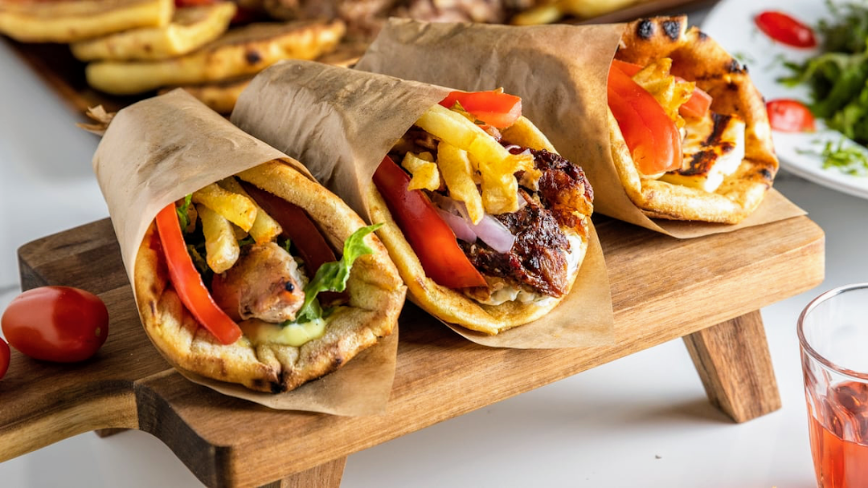
SOUVLAKI
Souvlaki is a Greek dish made from baked pieces of meat. It is famous all over the world and is served mainly in special shops (souvlaki shops). It is also a type of fast food found at outdoor festive events.
Το σουβλάκι, είναι ελληνικό έδεσμα από ψημένα κομμάτια κρέατος. Είναι ονομαστό σε όλο τον κόσμο και σερβίρεται κυρίως σε ειδικά καταστήματα (σουβλατζίδικα). Είναι επίσης και ένας τύπος γρήγορου φαγητού που συναντάται σε υπαίθριες εκδηλώσεις εορταστικού χαρακτήρα.

Slide 7
Tzatziki
Tzatziki is made from combining yogurt, cucumber, and (usually) garlic. Dill is sometimes added according to people's tastes. Olive oil is typically added.
Το τζατζίκι είναι φτιαγμένο από συνδυασμό γιαουρτιού, αγγουριού και (συνήθως) σκόρδου. Ο άνηθος προστίθεται μερικές φορές σύμφωνα με τα γούστα των ανθρώπων. Συνήθως προστίθεται ελαιόλαδο.

Slide 8
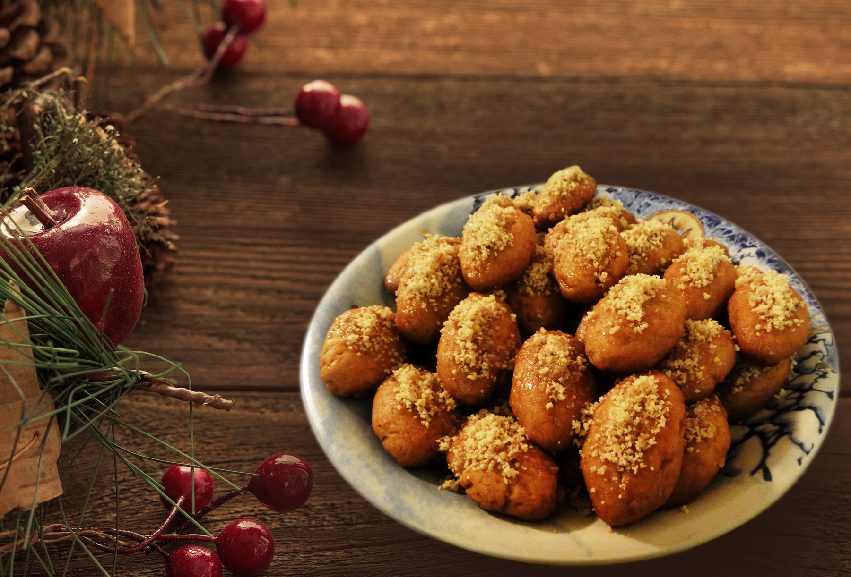
Melomakarona
Honey macaroons" which are cookies soaked in a syrup of diluted honey ( thus melo-makarona), then sprinkled with crushed walnuts. Typically baked for Christmas.
Τα μελομακάρονα είναι μπισκότα εμποτισμένα σε σιρόπι αραιωμένου μελιού (έτσι μελομακάρονα), στη συνέχεια πασπαλίζουμε με θρυμματισμένα καρύδια. Συνήθως τα φτιάχνουμε για τα Χριστούγεννα

Slide 9
THE END

